Slide 1
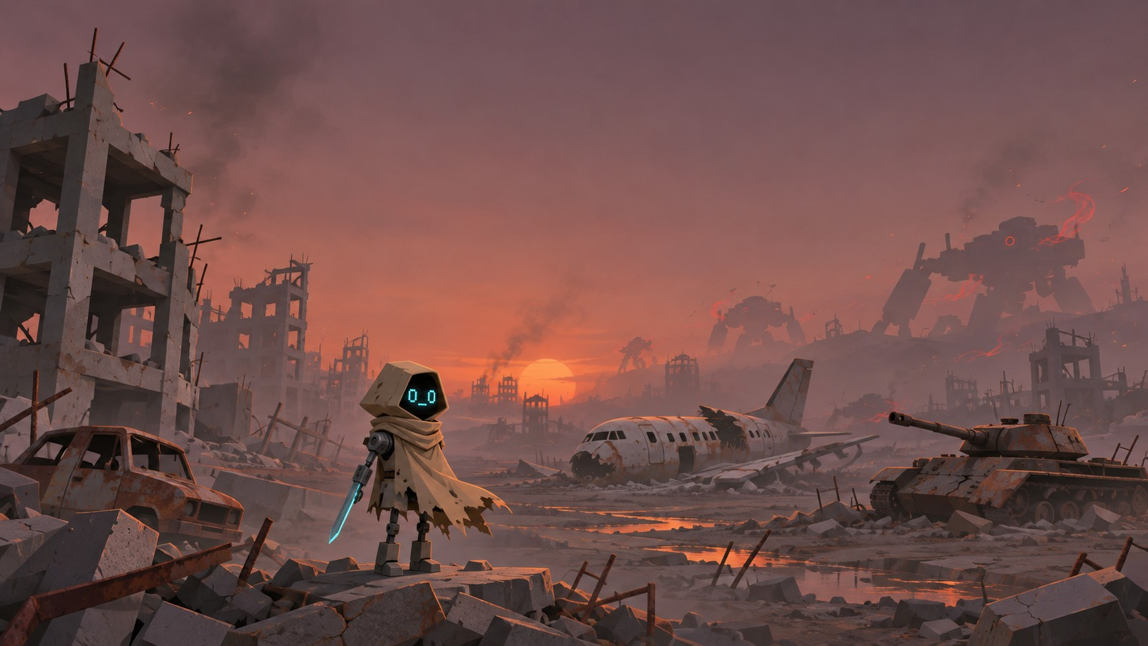
CONCEPT DOCUMENT
ALONE
(가제)
기억을 잃은 로봇이 적의 몸을 뜯어 쓰며 원한을 정화하고, 죽은 세계를 되살리는 탑뷰 소울라이크 탐험 액션
컨셉 기획서 · 작성자 정승운 · 작성일 2026-11-06 · 버전 v0.2

Slide 2
목차
CONTENTS
01
기획 의도
목표 · 레퍼런스 · 차별점
10
월드 구조
존 8개 · 3갈래 · 존 연결도 초안
02
원페이지 기획서
장르 · 핵심 재미 · 한 줄 요약
11
되살아나는 세계
정화 전과 후가 달라지는 존
03
핵심 메카닉
뜯어 쓰는 몸
12
이동 파츠
맵에서는 열쇠, 전투에서는 동사
04
세계관 · 스토리
멸망한 지구 · 원한 · 과학자
13
성장 · 재화
부위별 트리 · 재화 2종 · 상인
05
캐릭터
기억을 잃은 AGI 로봇
14
소울 루프
충전 포드 · 내 부품을 주운 적
06
표정 성장
정화할수록 늘어나는 얼굴
15
적 · 생물 · 오브젝트
뜯는 부위 · 생물 · 폐허 소품
07
비주얼 가이드
도형 폴리곤 · 폐허 색감 · 정화 연출
16
보스 기획
파훼 · 패턴 · 바이오메카닉
08
조작 · 전투
로스트아크식 조작 · 텔레그래프
17
제작 파이프라인
웹 프로토 → Unity 6
09
게임 루프
탐험 · 정화 · 충전 포드 · 새 길
18
다음 단계
메카닉 프로토 · 연결도 확정

Slide 3
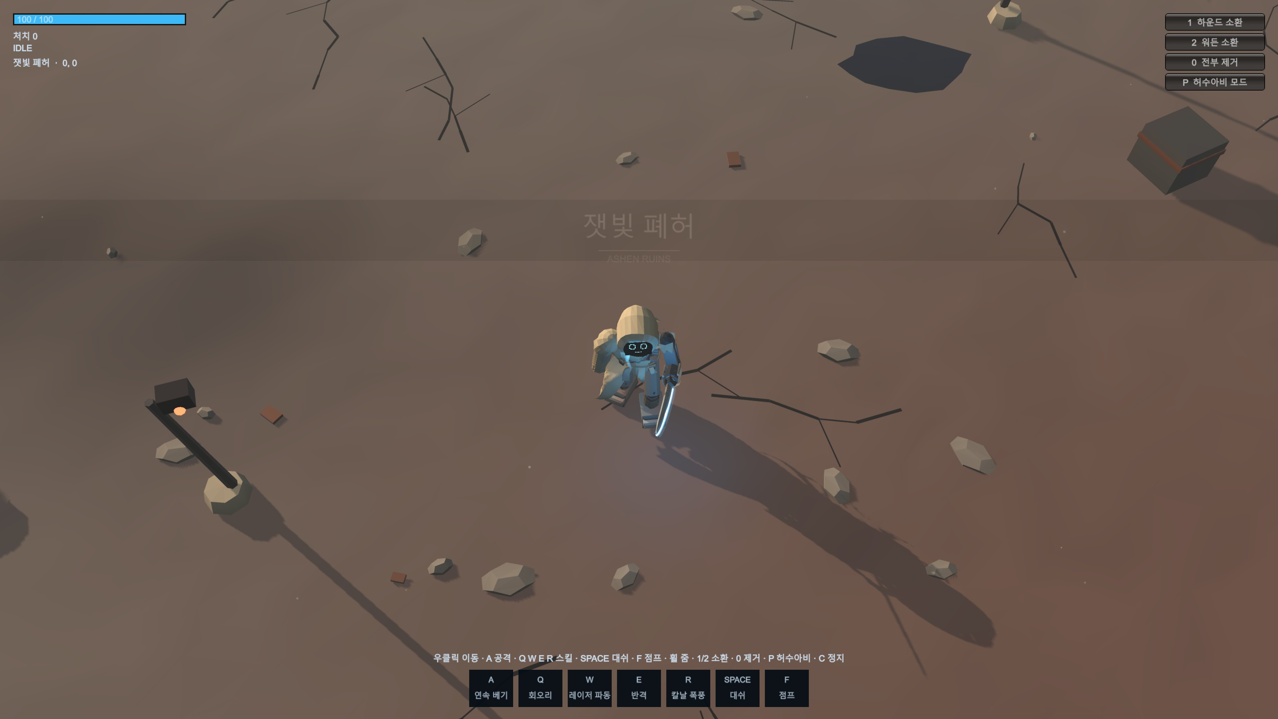
기획 의도
01 기획 의도
귀여운 로봇 한 대가 증오로 뭉친 기계의 몸을 뜯어 쓰며, 죽은 세계와 자기 감정을 되찾아 가는 여정
1
감성
도형 폴리곤의 간결하고 귀여운 3D로 AI 티를 줄이고, 폐허의 쓸쓸함 속 작은 로봇의 동심을 전달
2
탐험
엘든링식 청크와 보스 지대 + 점프로 고저차를 만든 탑뷰 오픈월드. 갈 수 없던 곳이 파츠로 열리는 메트로베니아 감각
3
전투
패턴을 읽고 반격해 적의 부위를 뜯고, 그 무기로 되갚는다. 소울라이크 긴장감 + 로스트아크식 조작의 손맛
Unity 6 프로토 실제 화면 — 잿빛 폐허
4
성장
레퍼런스: 엘든링(오픈월드·보스 지대) · 오리와 눈먼 숲 / 할로우 나이트(능력 잠금 탐험) · 산나비(로프 팔) · 로스트아크(조작·파훼) · 나인(분위기)
기계의 부품으로 몸을 바꾸면 새 이동 방식이 열리고, 정화할수록 존이 되살아나며 표정이 늘어난다

Slide 4
원페이지 기획서
02 원페이지 기획서
항목 | 내용
장르 | 탑뷰 소울라이크 액션 + 메트로베니아식 오픈월드 탐험
플랫폼 / 엔진 | PC (Windows) / 웹 프로토(Three.js) → Unity 6 URP 본편
시점 / 조작 | 탑뷰(약 55°) · 로스트아크식: 우클릭 이동, A 공격, QWER 스킬, Space 회피, F 점프
핵심 재미 | 패턴을 읽고 적의 부위를 뜯어 되갚는 근접 전투 + 파츠로 길을 열고 세계를 되살리는 탐험
주인공 | 전쟁으로 모든 걸 잃은 천재 과학자가 남긴 AGI 로봇. 오른팔 전완이 곧 칼날
목표 | 증오에 물든 전쟁 기계를 정화하며 8개 존을 지나 과학자의 연구소에 닿기
성장 | 기본 부품 = 경험치로 부위별 트리 노드 해금, 핵심 구동부 파츠로 이동 스킬 해금
차별점 | 뜯어 쓰는 몸 · 내 부품을 주운 적 · 정화하면 되살아나는 세계 · 점점 늘어나는 표정
한 줄 요약 — 혼자 남은 작은 로봇이 적의 몸을 뜯어 쓰며 원한을 정화하고, 죽은 세계와 감정을 되찾는 여정

Slide 5
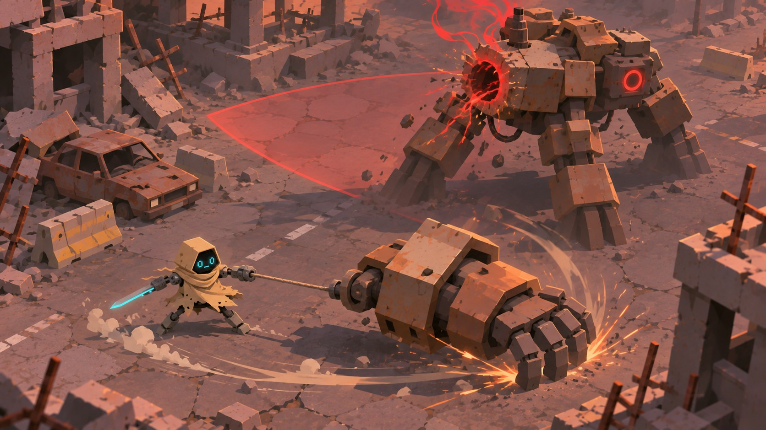
핵심 메카닉 — 뜯어 쓰는 몸
03 핵심 메카닉
적의 공격을 읽고, 그 부위를 뜯어, 그 무기로 되갚는다
1 읽기
2 반격
3 뜯기
4 되갚기
텔레그래프가 어느 부위의 공격인지 보여줌
E 반격에 성공하면 그 부위가 떨어짐
로프 팔로 낚아채 쥠. 얻기 전에는 걸어가서 주움
쥔 동안 A 공격이 그 부위의 공격으로 바뀜
규칙 | 내용
사용 횟수 | 3~5회 쓰면 부서지고 기본 부품을 추가로 줌
적의 변화 | 뜯긴 적은 그 패턴을 못 씀. 읽을수록 전투가 유리해짐
보스 | 부위를 잃으면 패턴이 바뀜. 뜯어낸 포로 보스의 코어를 공격
보이는 변화 | 작은 로봇이 거대한 팔을 질질 끌며 휘두름 — 귀여움과 기괴함의 대비
작업량 제한 | 적마다 뜯는 부위 1~2곳. 적의 패턴 데이터를 플레이어 공격으로 재사용
컨셉 이미지 — 뜯어낸 워든의 팔을 끌고 휘두르는 로봇 (ChatGPT 생성)
※ 수치는 초안. 워든 1종의 팔 하나로 재미부터 검증

Slide 6
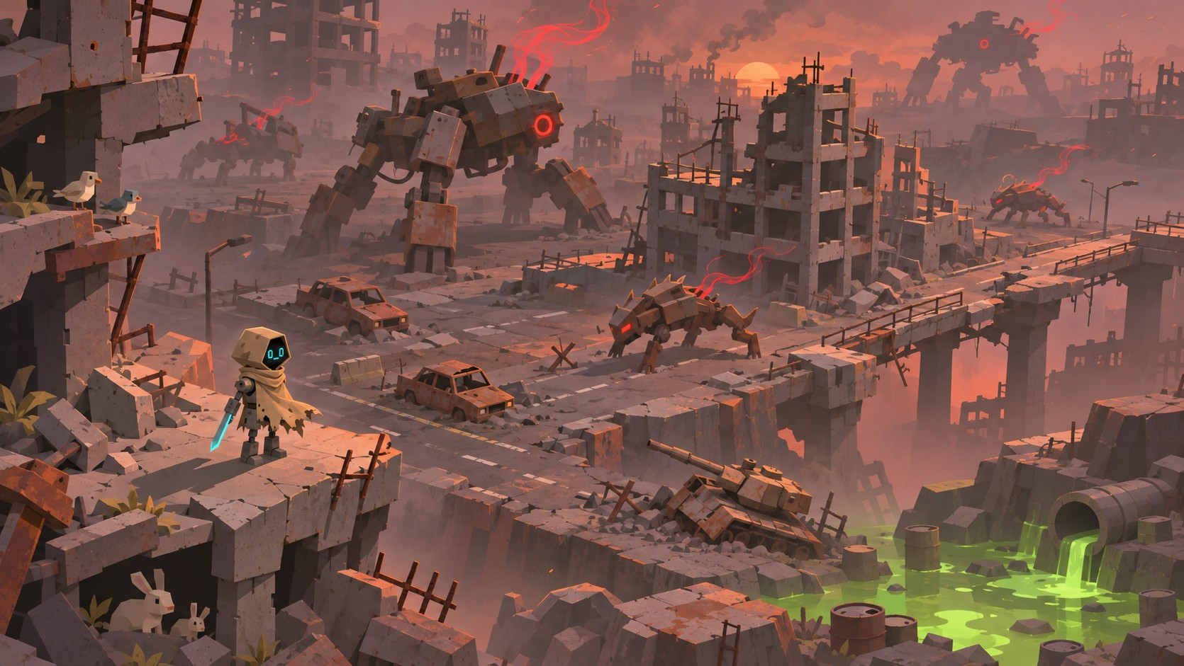
세계관 · 스토리
04 세계관 · 스토리
인류의 욕심과 서로에 대한 증오가 지구를 태웠다. 남은 것은 원한이 깃든 전쟁 기계뿐
멸망
인류의 욕심과 증오로 지구가 초토화. 문명은 폐허로
원한
남은 전쟁 기계에 인류의 원한이 뭉침. 에너지를 흡수하려고 살아남은 유기체를 모조리 학살 중
과학자
전쟁으로 모든 걸 잃은 천재 과학자가 평화와 동심을 그리며 비밀리에 AGI 로봇을 개발
로봇
과학자가 쏟아 넣은 영혼 때문에 기계들이 로봇을 유기체로 인식하고 추적·공격
목적
기계에 깃든 원한을 정화하면 존이 되살아남. 기억의 조각은 충전 포드의 과학자 음성 기록으로
컨셉 이미지 — 원한이 깃든 전쟁 기계와 폐허 (ChatGPT 생성)
세계관 레퍼런스: 나인(애니메이션) · 공각기동대 · 아톰 — 분위기만 참고, 디자인은 오리지널

Slide 7
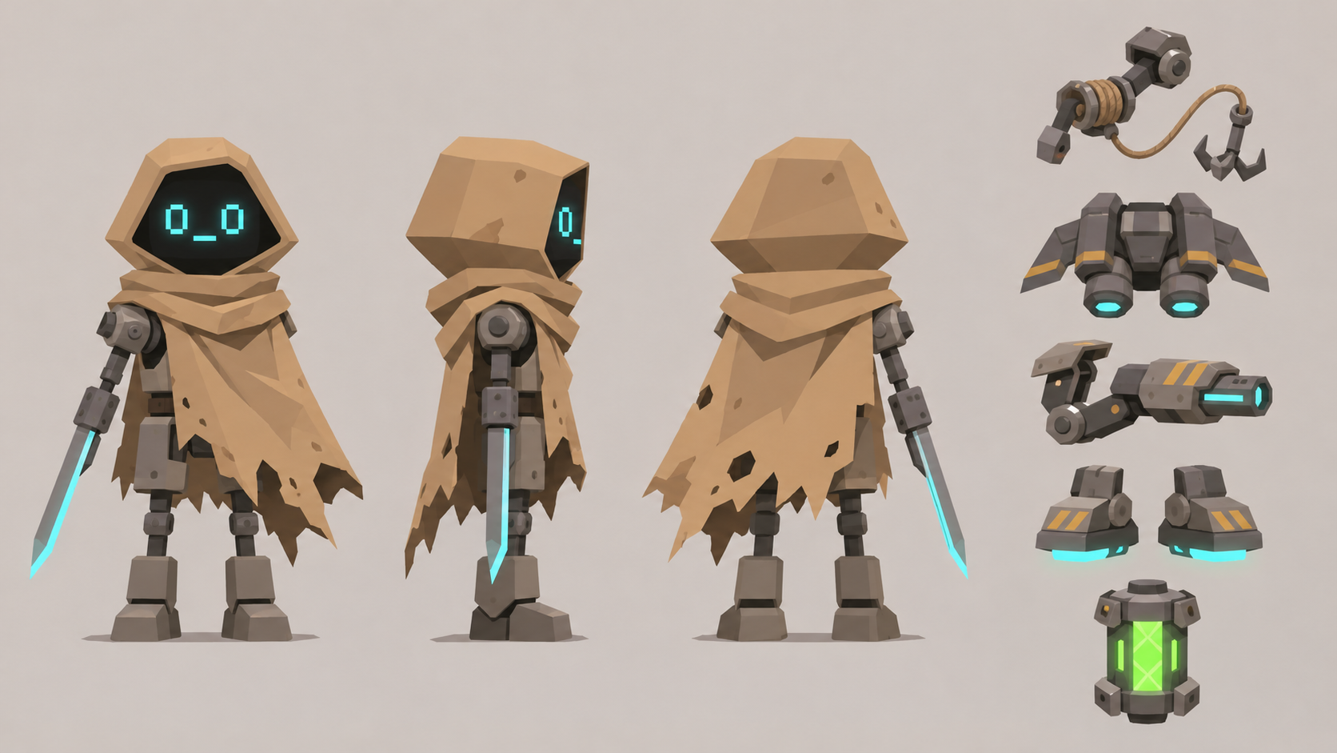
캐릭터 — 기억을 잃은 방랑자 로봇
05 캐릭터
프로토 코드명 Morrow-07. 폐허에서 깨어나 존재 이유를 찾아 떠돈다
항목 | 내용
외형 | 듄 느낌의 허름한 사막 후드 로브. 오른쪽이 찢어져 기계 팔이 드러남
얼굴 | 검은 화면에 픽셀 LED 얼굴(0_0). 처음엔 무표정, 정화할수록 표정이 늘어남
무기 | 오른팔 전완이 곧 칼날(기본 제공). 손목 고정, 팔과 칼날이 일직선
모션 | 몸통이 이끄는 수평 베기, 팔을 뻗은 채 휘두름. 칼이 몸을 통과하지 않음
성장 부위 | 코어 / 오른팔(칼날) / 왼팔(도구) / 다리 / 머리 — 부위마다 트리
장착 규칙 | 이동 파츠는 왼팔·다리·등에 상시, 전투 파츠는 칼날을 수납하고 전개. 뜯은 부위는 로프 팔로 쥠
컨셉 이미지 — 캐릭터 시트 · 이동 파츠 5종 (ChatGPT 생성)
프로토 화면의 실제 모델은 같은 실루엣을 도형 폴리곤으로 코드 생성(Codex). 컨셉 이미지는 색 · 비율 · 파츠 형태 기준

Slide 8

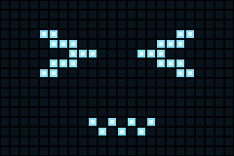



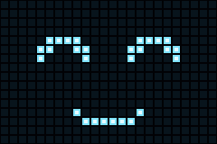


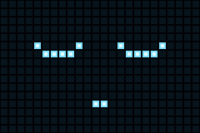
표정 성장 — 정화할수록 얼굴이 늘어난다
06 표정 성장
기억을 잃은 로봇은 처음에 0_0뿐. 보스를 정화한 수만큼 감정을 하나씩 되찾는다
시작
무표정
1체
아픔
2체
놀람
3체
집중
4체
호기심
맞아도 표정이 그대로
피격 > <, 처음 느낀 감각
반격 성공 · 부위를 뜯는 순간
보스전 · 텔레그래프 앞
생물 · 숨은 길을 발견할 때
규칙
• 정화한 보스 수로 해금
• (진행 순서가 자유이므로)
• 능력치 영향 없는 연출
• 기존 6종 + 신규 4종
5체
기쁨
6체
슬픔
7체
분노
8체
잠듦
돌아온 생물 · 포드 휴식
과학자의 음성 기록
내 부품을 주운 적 · 사냥당하는 생물
엔딩, 처음으로 쉬는 순간
말 없는 주인공의 성장이 얼굴로 보인다. 위 얼굴은 게임과 같은 24×16 LED 규칙으로 그림 · 순서는 초안

Slide 9
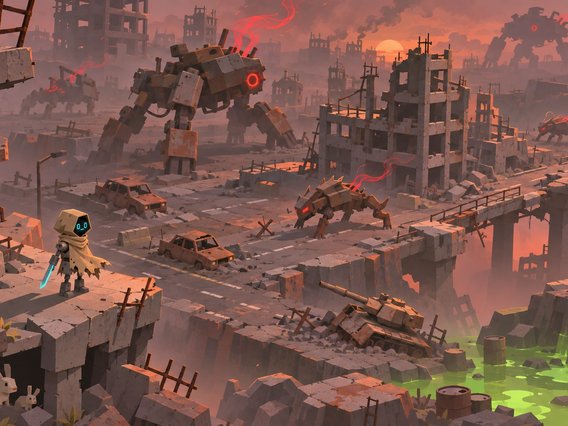
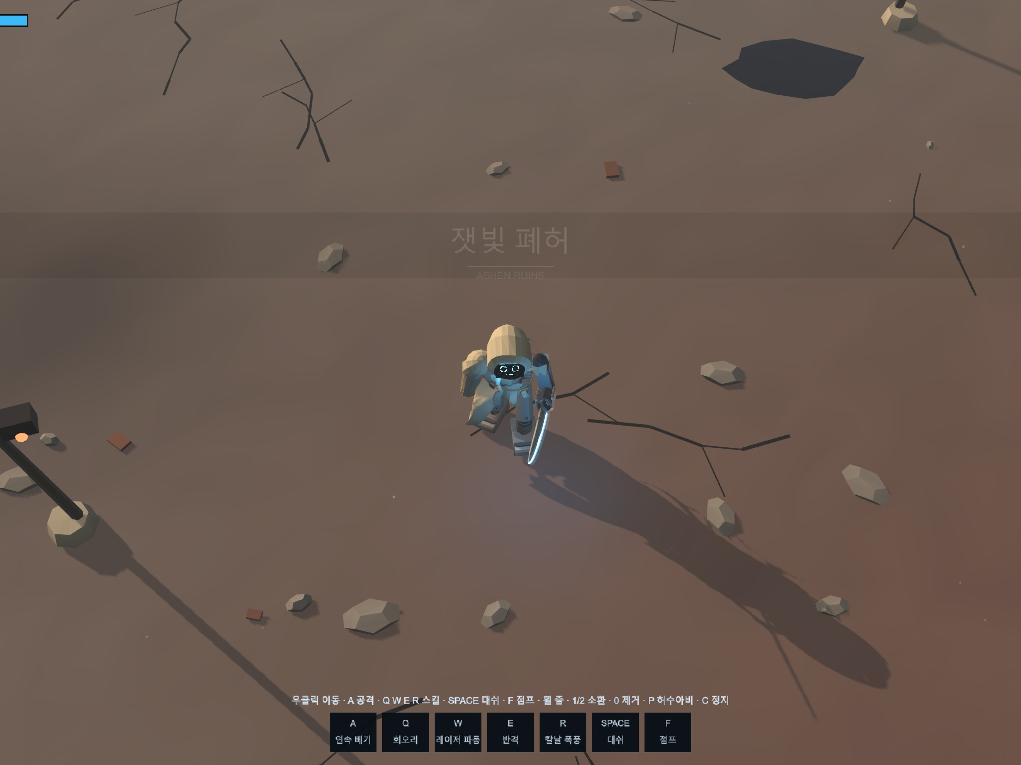
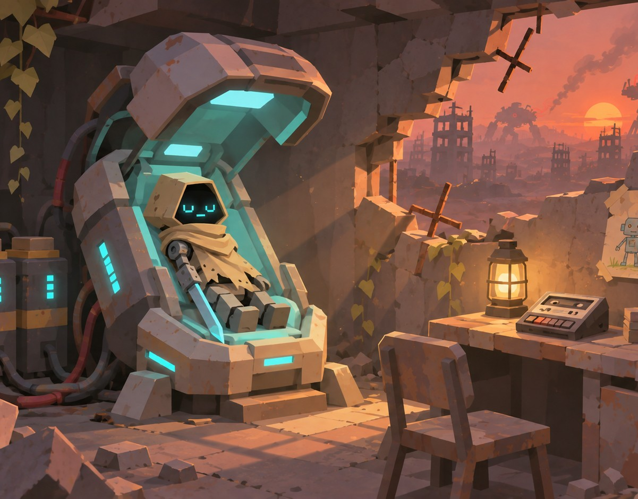
비주얼 가이드
07 비주얼 가이드
컨셉 — 폐허 분위기
프로토 — 탑뷰 실제 화면
컨셉 — 과학자의 충전 포드
1
도형 폴리곤 구현
2
폐허 색감
3
정화 연출
알비온 · 어비스리움 · 마이오아시스는 "구현 방식" 레퍼런스. 박스·원기둥 위주의 간결한 모델로 귀여움 + 낮은 제작비
그을음 · 녹 · 회색 콘크리트 · 재. 강조색은 로봇의 시안(얼굴·칼날)과 원한의 붉은빛 두 가지만
처치하면 붉은 혼이 푸르게 흩어지고 부품이 떨어짐. 보스를 정화하면 존의 안개가 걷히고 생물이 돌아옴
탑뷰 컷어웨이: 플레이어 머리 위 건물은 디더링으로 지워 폐건물 안에서도 캐릭터가 보이게 함

Slide 10
조작 · 전투
08 조작 · 전투
로스트아크식 조작 + 소울라이크 회피. 스태미나 없이 쿨다운이 긴장감을 만든다
우클릭
이동
A
평타 3연타
Q
회오리
W
레이저 파동
누르고 있으면 따라감
커서 방향, 몸이 이끄는 베기
주변 원형 베기
직선 관통
E
반격
R
칼날 폭풍
SPACE
대시
F
점프
맞는 순간 패링 → 그 부위를 뜯음
무적 다단 히트
무적 + 잔상
고저차 · 턱 오르기
전투 규칙
• 적 공격은 바닥의 빨간 예고 범위(텔레그래프)로 보여주고, 다 차는 순간 범위 안이면 피격 — 보고 피하는 소울라이크
• 공격 판정은 눈에 보이는 이펙트보다 넉넉하게(쾌적함 우선). 대시·점프 공중·칼날 폭풍은 무적
• 뜯은 부위를 쥔 동안 A 공격이 그 부위의 공격으로 바뀜. 정밀 조준 없이 반격 성공만으로 뜯음
• QWER은 추후 파츠 장착으로 확장 — 오른팔 전투 파츠(캐논 등)는 칼날을 수납한 뒤 전개되는 스킬형

Slide 11
기본 게임 루프
09 게임 루프
적의 몸을 뜯어 싸우고, 부품으로 몸을 강화해 갈 곳을 넓히고, 정화한 존을 되살린다
탐험
존 청크 · 고저차 · 숨은 길
새 길
전투
화살표 색 게이트 돌파
읽기 · 반격 · 뜯어 되갚기
↻
보스 정화
정화
파츠 · 표정 · 존 회복
붉은 혼 → 푸른빛, 부품 드롭
충전 포드
휴식 · 저장 · 성장 · 빠른 이동

Slide 12
월드 구조 — 존 연결도 (초안)
10 월드 구조
존 8개 · 존마다 보스 1 · 중앙에서 3갈래. 데바데 보드게임 맵처럼 덩어리를 잇고 화살표 색 = 필요한 이동 파츠
Z3 고철 협곡
Z4 전쟁 기계 공장
화살표 색
Z1 무너진 도심
B 갈래 · 잔해
B 깊은 곳
기본(걷기 · 점프)
보스 → 캐논 포
보스 → 내오염 코어
로프 팔
A 갈래 · 고저차
보스 → 제트엔진
제트엔진
캐논 포
자석 다리
Z0 잿빛 폐허
Z5 죽은 숲
내오염 코어
Z2 마천루 묘지
시작 · 첫 포드
C 갈래 · 생물
연구소 열쇠 2개
A 깊은 곳
보스 → 로프 팔
보스 → 자석 다리
보스 → 연구소 열쇠
진행 규칙
3갈래 중 어디든 먼저 갈 수 있음. 갈래 깊은 곳은 다른 갈래 보스의 파츠가 있어야 열림 (엘든링 + 할로우 나이트)
Z7 과학자의 연구소
Z6 독성 늪
최심부
C 깊은 곳
최종 보스
보스 → 연구소 열쇠
※ 에이전트 초안 — 존 이름 · 배치 · 게이트는 정승운 검토 후 확정

Slide 13

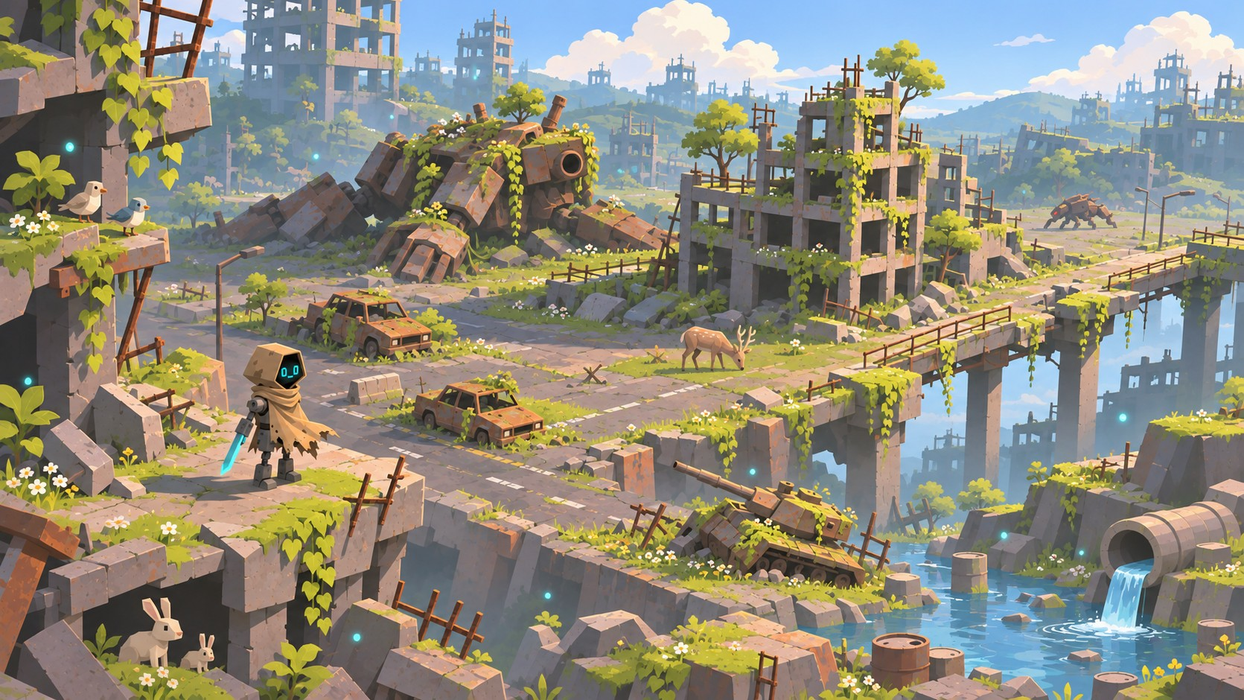
되살아나는 세계 — 정화하면 존이 바뀐다
11 되살아나는 세계
존 보스를 정화하면 그 존의 안개가 걷히고 생명이 돌아온다. 쓸쓸한 폐허가 내가 살린 곳이 된다
정화 전
정화 후
바뀌는 것
유지되는 것
다시 갈 이유
구현
안개가 걷히고, 땅에 풀이 돋고, 생물이 돌아옴
적은 일부 남아 전투가 이어짐. 전부 사라지지 않음
돌아온 생물이 숨은 길과 아이템으로 안내
지역별 안개 · 앰비언트 · 팔레트 · 스캐터를 정화 전/후 2벌로

Slide 14
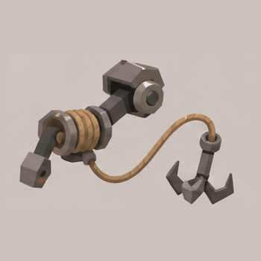
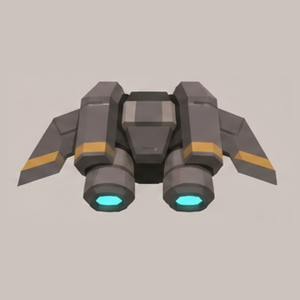
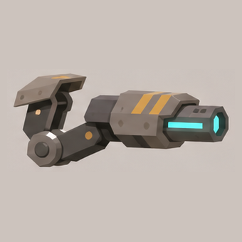
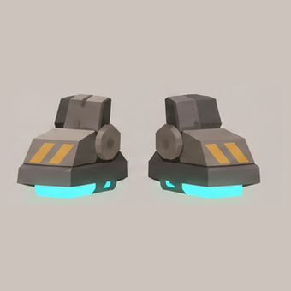
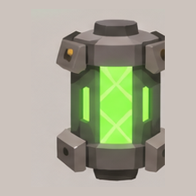
이동 파츠 — 몸을 바꾸면 길이 열린다
12 이동 파츠
맵에서는 열쇠, 전투에서는 동사. 핵심 구동부 파츠를 얻으면 해금되고, 화살표 색이 곧 필요한 파츠
기본
로프 팔
제트엔진
—
왼팔
등 · 다리
걷기 턱 0.45m · F 점프 1.1m
앵커 당겨 오르기 · 스윙으로 갭 건너기
공중 대시 · 이단 점프
여는 것 일반 연결
여는 것 첫 핵심 이동 파츠
여는 것 넓은 갭, 더 높은 턱
전투 대시 · 점프 회피
전투 떨어진 부위 낚아채기 · 적 끌어오기
전투 공중에서 내려찍기
캐논 포
자석 다리
내오염 코어
오른팔
다리
코어
칼날을 수납하고 전개하는 파괴 스킬
녹슨 금속 벽 · 천장 따라 걷기
독성 슬러지 · 방사능 지대 내성
여는 것 금 간 벽 · 잔해 바리케이드
여는 것 수직 루트
여는 것 오염 지대 통과
전투 원거리 포격 · 약점 저격
전투 벽을 타고 위에서 기습
전투 오염 지대로 적 유인

Slide 15
성장 — 몸체 부위별 트리
13 성장 · 재화
기본 부품 = 경험치로 노드를 열고, 핵심 구동부 파츠를 얻으면 해당 가지와 이동 스킬이 해금
코어
재화 | 얻는 곳 | 쓰는 곳
기본 부품 | 모든 적 · 오브젝트 | 성장 노드 해금(경험치). 사망 시 드롭
원혼이 깃든 부품 | 강한 적 · 보스 · 탐험 | 수리 키트 제작 · 숨은 상인 거래(화폐)
핵심 구동부 파츠 | 존 보스 | 이동 스킬 · 트리 가지 해금. 잃지 않음
뜯어낸 부위 | 반격 성공 | 전투 중 3~5회 사용. 부서지면 기본 부품 추가
체력 · 에너지 · 내오염
머리
로봇
몸체
오른팔(칼날)
탐지 · 숨은 길 · 기록
평타 · 전투 파츠 · 캐논
회복 · 상인
• 회복은 수리 키트: 맵에서 가끔 떨어지고, 충전 포드에서 원혼 부품으로 제작
• 숨어 사는 온화한 기계 상인이 존마다 1명 — 존마다 다른 업그레이드 파츠, 찾으면 지도에 표시
• 스태미나 없음: QWER · 대시 쿨다운이 긴장감 담당
다리
왼팔(도구)
대시 · 제트 · 자석
로프 · 반격 · 도구

Slide 16
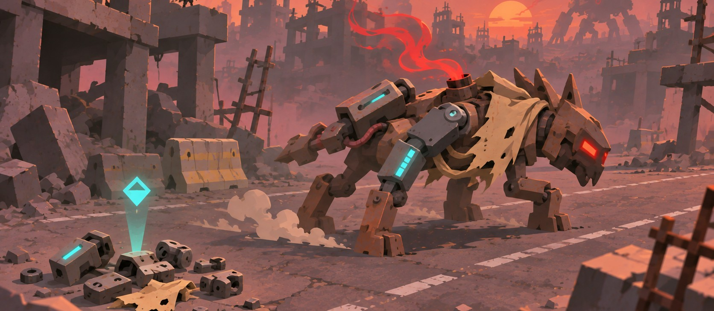
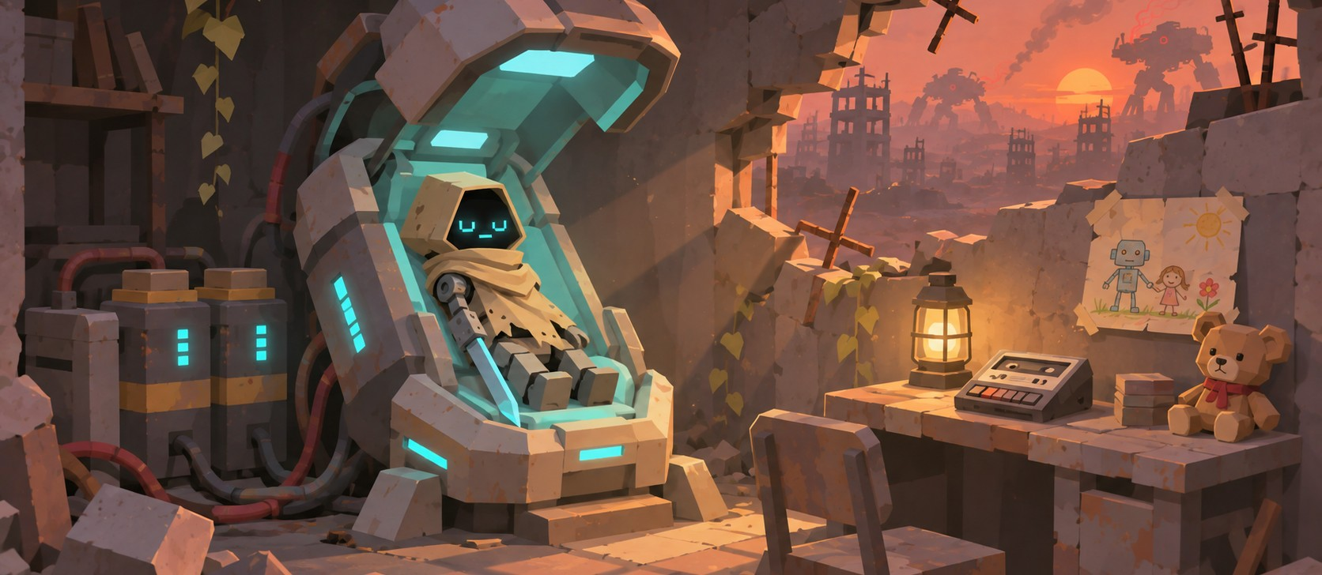
소울 루프 — 충전 포드와 내 부품을 주운 적
14 소울 루프
사망
부품 드롭
기계가 주워 달고 다님
사냥해 회수
회수 전에 또 죽으면 소멸. 핵심 파츠는 절대 잃지 않음
포드 기능 | 내용
휴식 | 수리(체력 회복) · 저장 · 적 리스폰
성장 | 기본 부품으로 부위별 트리 노드 해금
제작 | 원혼 부품으로 수리 키트 제작
빠른 이동 | 발견한 포드끼리 처음부터 이동 가능
기억 | 가끔 과학자의 음성 기록 재생 — 스토리 조각
컨셉 이미지 — 내 부품과 로브 조각을 달고 다니는 기계 (ChatGPT 생성)
내 부품을 주운 적은 지도에 표시되고 그만큼 강해짐. 근처에 기계가 없으면 부품은 그 자리에 남음. 체크포인트는 과학자가 남긴 충전 포드
컨셉 이미지 — 과학자의 충전 포드 (ChatGPT 생성)

Slide 17
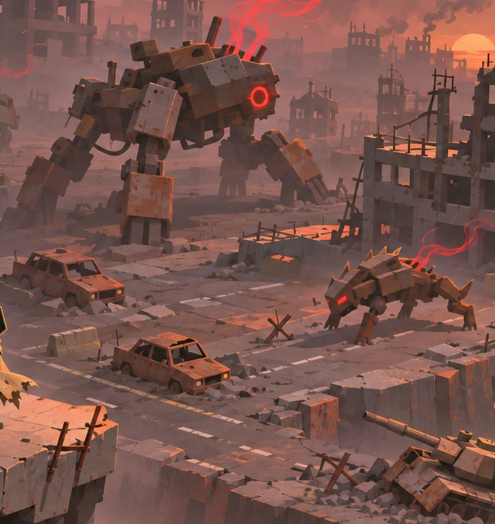
적 · 생물 · 오브젝트
15 적 · 생물 · 오브젝트
고철로 만든 기계에 인간의 영혼과 증오가 깃든 존재. 모든 공격은 바닥 예고로 보여준다
적(프로토) | 체력 | 패턴 | 뜯는 부위(초안)
스크랩 하운드 | 60 | 물기 = 부채꼴 · 돌진 = 직선 5m. 빠르게 붙는 견제형 | 턱 → 돌진 물기
할로우 워든 | 240 | 휩쓸기 = 넓은 부채꼴 · 내려찍기 = 위치 원 · 찌르기 = 긴 직선 | 팔 → 휩쓸기 · 내려찍기
생물
오브젝트
• 분위기 · 기계에게 사냥당하는 대상
• 길잡이: 숨은 길 · 아이템 쪽으로 도망
• 일부는 공격
• 숨어 다니는 강력한 진화 유기체 → 유기체형 보스로
• 파괴된 자동차 · 버려진 비행기 · 파괴된 탱크
• 오를 수 있는 폐건물(층 · 계단 · 경사로)
• 부서지는 드럼통 · 상자 · 신호등
• 파츠별 조각을 조합해 랜덤성 부여 검토
컨셉 이미지 — 원한이 깃든 기계 · 폐허의 생물 (ChatGPT 생성)

Slide 18
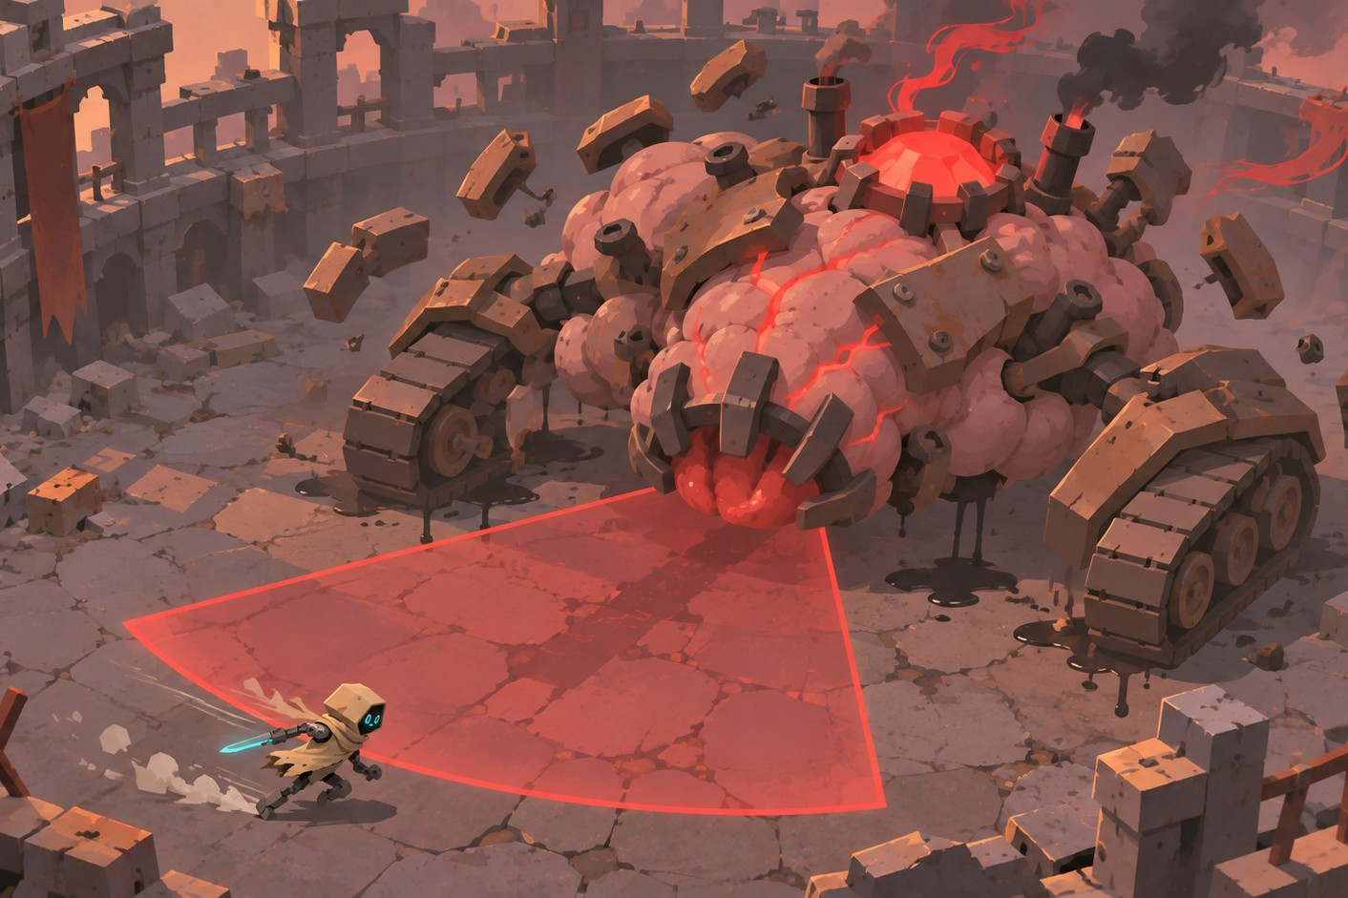
보스 — 파훼하고, 읽고, 피한다
16 보스 기획
존마다 1체(총 8체). 이동 스킬 조합으로 기믹 파훼(원신 · 로아) + 패턴 회피(소울)
기괴한 바이오메카닉 표현 — 도형 모델의 한계를 4요소 조합으로 보완
1
발광 혈관 · 맥동
셰이더로 빛과 부풀림. 약점 위치 표시와 겸함
2
따로 노는 덩어리
조각이 제멋대로 덜컹거리는 조립체 — 리깅 없이 기괴함
3
기름 · 연기 · 혼 파티클
붉은 원한이 새어 나오고, 정화 시 푸르게 바뀜
4
살 덩어리 + 철판 대비
부드러운 구체 덩어리 vs 각진 철판 · 볼트
컨셉 이미지 — 바이오메카닉 보스 (ChatGPT 생성)
파훼 힌트는 모션과 텔레그래프로 제공. 진행 순서가 자유이므로 특정 파츠 없이도 깰 수 있고, 파츠나 뜯어낸 부위가 있으면 쉬워짐
유기체형 보스도 존재 — 폐허에서 기괴하게 진화해 기계도 쉽게 못 건드리는 강력한 생물

Slide 19
제작 파이프라인
17 제작 파이프라인
1
웹 프로토
2
Unity 이식
3
수치 검증
Three.js. 모션 · 암블레이드 솔버 · 전투를 코드 표로 확정
Unity 6 URP. sim space(웹 좌표계 그대로)로 수식 1:1 이식
SoulGame.Audit() vs 웹 __proto.audit() — 15개 모션 1~3% 이내 일치
작업 | 방식 | 담당
캐릭터 · 적 · 맵 모델링 | 코드로 생성하는 도형 폴리곤 모델. 적은 뜯는 부위를 나눠 생성 | Codex
모션 · 전투 · AI | 키 포즈 데이터 + 솔버, 텔레그래프 상태기계 | Claude
컨셉 이미지 | 분위기 · 캐릭터 · 보스 시안 | ChatGPT 이미지
월드 | 존 그래프는 수작업, 존 안 장식만 절차 생성(스트리밍 스캐터) | 기획 + 에이전트
기획 확정 | 컨셉 기획서 → 질의응답 결정사항 문서 → 구현 | 정승운

Slide 20
다음 단계
18 다음 단계
뜯어 쓰는 몸 프로토
워든 1종의 팔 하나를 뜯어 휘두르며 재미 검증. 로프 팔(앵커 · 당기기 · 스윙)도 이때 함께 구현
1
존 연결도 확정
8존 초안(이 문서 10) 검토 → 존 이름 · 게이트 · 보스 · 포드 · 상인 위치 확정
2
존 그래프 데이터화
현재 4지역 절차 월드를 존 단위로 교체. 게이트를 파츠 id로(1 로프 · 2 제트 · 3 캐논 · 4 자석 · 5 오염)
3
소울 루프
충전 포드, 부품 드롭 · 회수, 내 부품을 주운 적, 수리 키트, 빠른 이동
4
첫 존 보스
Z0 보스 — 로프 팔 보상. 파훼 기믹 + 텔레그래프 패턴 3종. 정화 후 존 회복과 첫 표정 해금까지
5
미해결: 폐허 안개 가독성 조정 · 적 길찾기(NavMesh)

Slide 21
목표
마지막 원한을 정화한 뒤,
혼자 남은 로봇이 처음으로 쉬는 순간
전투
세계
감정
읽고 뜯어 되갚기
정화하면 되살아남
표정을 하나씩 되찾음
ALONE(가제) · 컨셉 기획서 v0.2

